Slide 1
Битва на Марне
ученицы 10-Б класса
Жилавской Екатерины

Slide 2
План
Начало сражения
Новости от разведки
Наступление
Силы сторон
Отход германской армии
Победа французской армии
Завершение сражения
Уход германцев

Slide 3
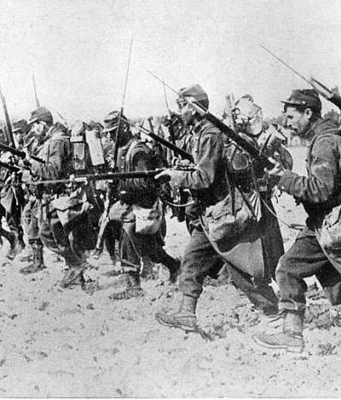
Начало сражения
1 сентября 1914г. 1-я армия фон Клюка повернула на восток севернее Парижа, не дойдя до него около 40 километров, преследуя по пятам английские части, которые 4 сентября вышли к р. Марна, переправились через неё и, даже не взорвав за собой мосты, продолжили отступление на юго-восток. К Марне в это же время, уходя от 2-й германской армии, с севера вышла 5-я французская армия.
Notes:
Войска фон Клюка, перейдя по не взорванным мостам Марну, двинулись вдогонку за англичанами, вклиниваясь, таким образом, между 6-й и 5-й армиями французов и выходя в тыл всему французскому фронту.

Slide 4
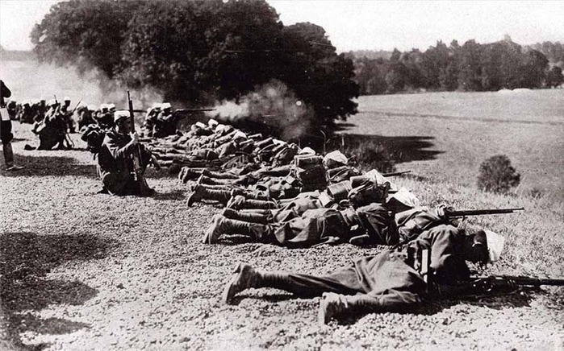
Новости от разведки
3 сентября Галлиени (ком. обороной Парижа) получил данные авиаразведки, что 1-я армия немцев движется на восток, подставив Парижу свой фланг и тыл. Он с трудом убедил главнокомандующего французскими армиями Жоффра, который собирался уже отдать приказ об отходе всем армиям за р. Сена, незамедлительно перейти в контрнаступление силами 6-й армии.
Notes:
Из штаба Жоффра полетели приказы во французские армии и английским войскам поддержать контрудар. Однако Френч отказался поддерживать французов и приказал своим войскам отступать дальше, и только после личного и грубого разговора с Жоффром согласился принять участие в контрнаступлении.

Slide 5
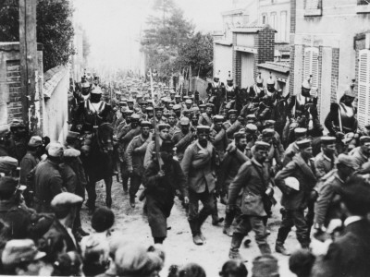
Наступление
4 сентября генерал Жоффр издал директиву на наступление, в соответствии с которой главный удар наносился левым флангом армий союзников по правому флангу германского фронта, вспомогательный удар — западнее Вердена, силами 3-й французской армии. 9-я, только что сформированная, и 4-я французские армии получили задачу сковывать немцев в центре.

Slide 6
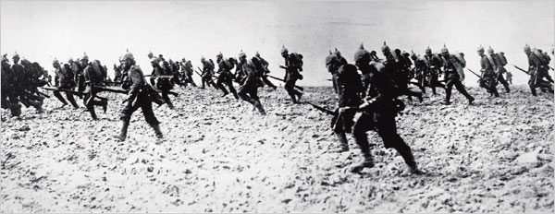
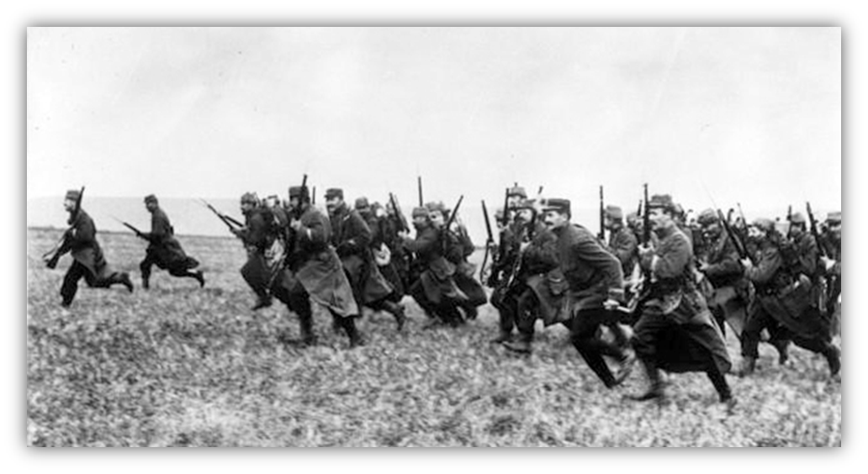
Силы сторон
В полосе Верден — Париж силы сторон насчитывали: 1 082 000 чел., 2816 лёгких и 184 тяжёлых орудий у союзников против 900 000 чел., 2928 лёгких и 436 тяжёлых орудий у немцев. На направлении главного удара англо-французские войска почти вдвое превосходили немцев в живой силе.

Slide 7
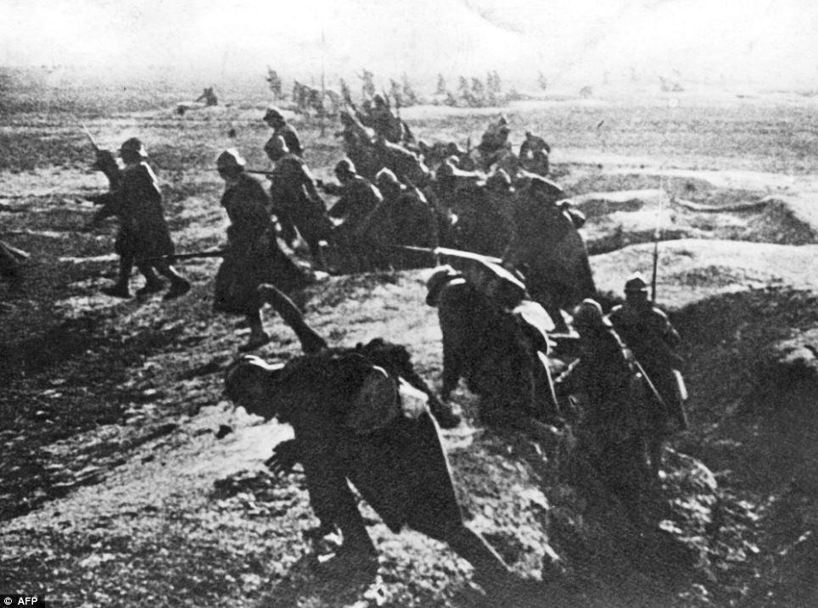
Отход германской армии
9 сентября фон Клюк обрушил на войска Монури подготовленный сокрушающий удар, намереваясь смять левый фланг всего французского фронта, и имел успех. Но в это же время Бюлов узнал, что сквозь брешь в обороне немцев британская и 5-я французская армии выходят ему в тыл, отрезая его от 1-й армии, и чтоб избежать окружения приказал отступать, и его соседям, Клюку и Хаузену ничего не оставалось делать как начать отход. Германские армии стали откатываться к северу.
Notes:
В боях они понесли очень большие потери, а отступление вызвало и психологический перелом, на который накладывалась крайняя усталость.
Были случаи, когда немцев брали в плен спящими. Измотанные всеми перегрузками, они спали так крепко, что французы, находя их, не могли разбудить.

Slide 8
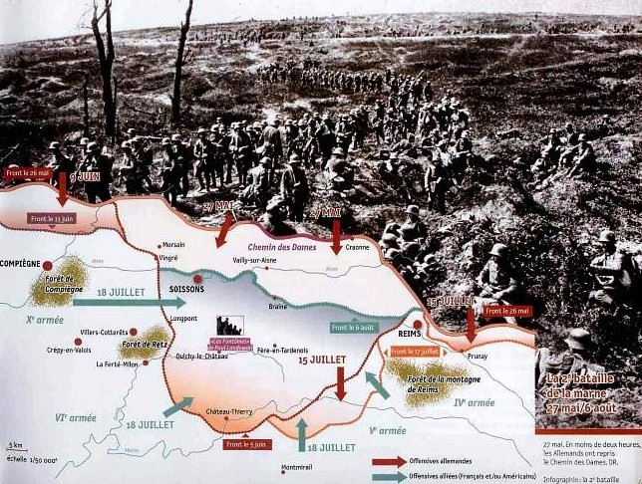
Победа французской армии
Французской армии победа досталась дорогой ценой: она потеряла 250 тыс. человек убитыми, ранеными и пленными и была в таком состоянии, что не могла толком наладить преследование противника.

Slide 9
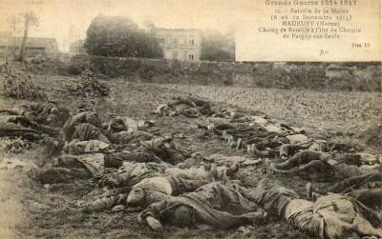
Завершение сражения
Использовать благоприятные возможности, возникшие после победы на Марне, союзники не смогли. Разрыв между 1-й и 2-й германскими армиями немцам не удавалось закрыть ещё неделю, что при энергичном преследовании грозило им катастрофой.

Slide 10
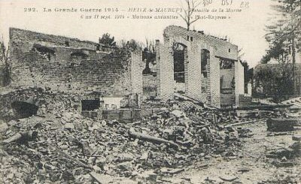
Уход германцев
Французы и англичане продвигались слишком вяло и вклиниться в боевые порядки противника не сумели. Немцы оторвались от них и отошли на 60 километров севернее, 12 сентября заняв оборону по рекам Эна и Вель. Французские и британские войска вышли на этот рубеж 13-го сентября. Начались бои на р. Эна.

